Slide 1
AI编译器的趋势和挑战

Slide 2
目录
AI编译器的概览
AI编译器的挑战和趋势

Slide 3
AI编译器的驱动力
个人认为驱动AI编译器发展有三条线：
AI框架怎么提升Python的性能和企业部署能力
AI框架怎么发挥DSA硬件的性能
AI框架如何处理NN的特定优化

Slide 4
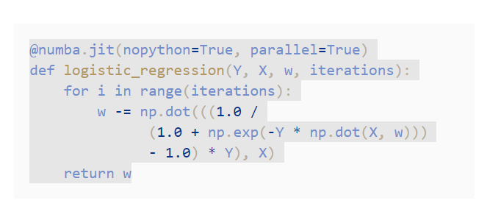
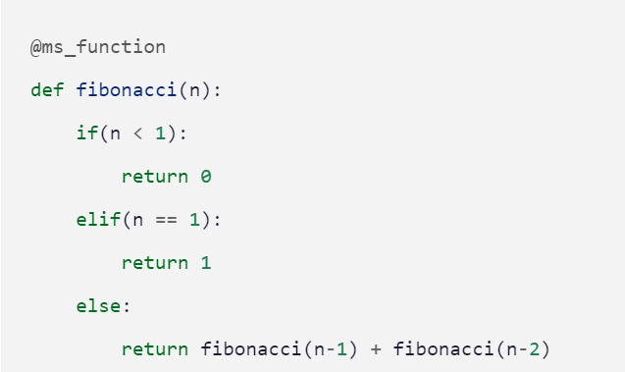
AI编译器驱动力-Python加速
Python加速的三种范式
CPython：Python的C extension，现在主流的模式，完全开放Python解释器的内部数据接口和API，允许开发者使用Native语言编写扩展，直接访问这些数据接口
PyPy：CPython支撑了Python的成功，但是阻止了Python JIT虚拟机的演进，Pypy难说成功
Numba：Python JIT虚拟机的一种妥协方式，通过修饰符，进行部分Python语句的加速。
AI框架的范式
早期：Pytorch/TF1.0偏向于CPython范式
后期，TorchScript、Tensorflow2.x、JAX逐步走向CPython+Numba的模式，目的是动静态一致性、JIT加速、推理部署的需求。

Slide 5
AI编译器驱动力-DSA硬件加速
DSA硬件
标量+向量+张量，加速指令
访存优化、内存排布（4D—>5D）
传统的编译器
NVCC等
问题：算子粒度和边界提前确定后，无法充分发挥硬件的性能；硬件厂商提供的算子库也不一定是性能最优的，在SIMT和SIMD的架构中，scheduling、tilling都是有很大的空间，在具体到一个模型，shape确定的情况下，开发者还有可能开发出性能更高的算子；AI专用芯片出现（Google TPU、华为Ascend等），性能问题加剧
当前针对DSA优化的编译器：打开图和算子的边界，进行重新组合优化
XLA：确定规则
TVM：可自定义
TC/AKG：自动化(Auto Scheduling/tilling)

Slide 6
AI编译器驱动力-NN相关的特定优化
自动微分：
基于静态计算图的转换、基于动态计算图的转换(Tape)、基于源码的转换
大模型带来的并行切分优化
模型并行、Pipeline并行
张量计算/循环优化：稠密/规则
量化
……

Slide 7
AI编译器的范畴
前端：语言前端(Python或者其他)/模型文件、训练/推理
AI编译器是一个领域特定的多层编译器，包括：
图编译器：
前端转换：Infer(Type/Value)/Inline、Tracing/AST
通用优化：常量折叠/CSE/…..
NN相关优化：自动微分、自动并行、混合精度、子图切割、融合优化、内存复用、推理相关优化(量化)等
算子编译器：
循环优化、访存优化、内存Layout、并行优化、…
Scheduling、Tilling、Vectorization/Tensorization
Codegen：NPU/GPU/CPU
IR的定义：
图IR：GraphDef、SSA IR、函数式IR、图函数式IR
TensorIR： Halide IR
LLVM IR
统一的多层编译器和IR：MLIR
图编译器(GraphIR)
算子编译器(TensorIR)
运行时
Codegen(LLVMIR)
算子库
Target(GPU/NPU/DSP/CPU/…..)

Slide 8
AI编译器未来的趋势和挑战
应用：
传统CV/NLP领域，超大模型
自动并行
新领域，AI+科学计算
高纬/高阶/不规则
开发者体验
动静图一致
自动JIT
硬件：DSA
算子自动生成
动态Shape
Cost model+策略搜索算法
稀疏、高阶微分、非规则并行
AOT：控制流、动态类型、复杂数据类型
自动JIT：LazyTensor？
新编程语言？
表达能力(计算映射-非规则/控制流；数据映射-稀疏/index；计算边界-动态shape）
Auto schedule：调度时长(搜索/Poly)、DSA调度算法(向量化？)
Auto Tilling：Cost model/容错(内存切分)
开放的问题：类似MLIR的AI编译器基础设施的必要性？(编译时长/…..)

Slide 9
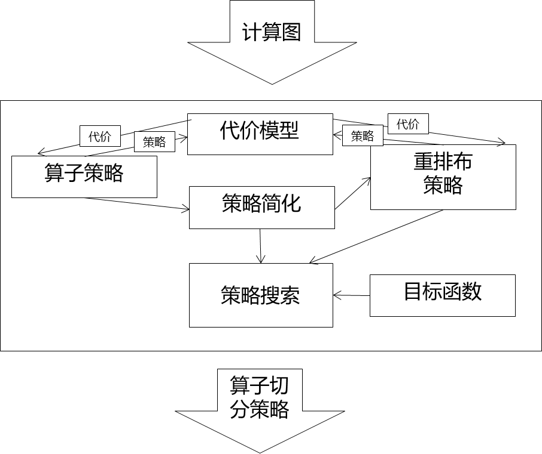
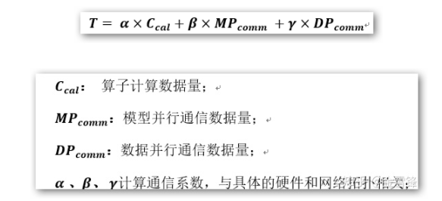
AI编译器的挑战-自动并行
Cost Model分成两层：硬件无关和硬件相关，计算和通信数据量和硬件无关，计算通信系数和硬件相关。
策略搜索算法：NP-Hard
Cost model：硬件相关系数

Slide 10
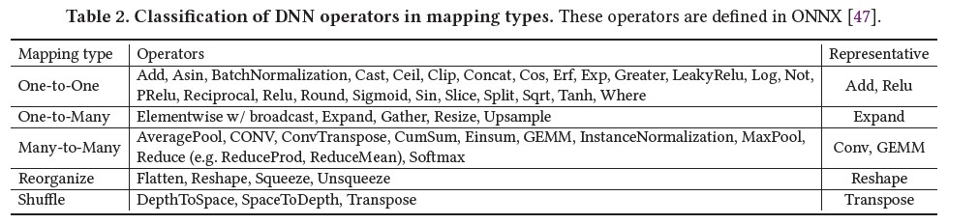
AI编译器的挑战-非规则并行
来自《 DNNFusion-Accelerating Deep Neural Networks Execution with Advanced Operator Fusion》
用户自定义Parallel for
LU分解
Minimize优化器
….

Slide 11
AI编译器的挑战-DSA Schedule
传统的调度优化目标是提高并行性和数据局部性，通常会将多条语句融合，在DSA架构上为了使能自动向量化，有不同的schedule逻辑：
for (i, 0, 10) {
for (j, 0, 100) {
if (j == 0) {
input_1_red(i)
}
input_1_red(i) = input_1_red(1) + input_1(i,j)
}
}
for (i, 0, 16) {
for (j, 0, 32) {
if (j == 0) {
input_1_UB(0) = input(i)
input_2_UB(0) = input_1_UB(0) * 0.125
}
}
}
循环拆分
If语句外提，循环下沉
for (j, 0, 32) {
if (j == 0) {
for (i, 0, 16) {
input_1_UB(i) = input(i)
}
for (i, 0, 16)
input_2_UB(i) = input_1_UB(i) * 0.125
}
}
}
for (i, 0, 10) {
input_1_red(i) = 0f
}
for (i, 0, 10) {
for (j, 0, 100) {
input_1_red(i) = input_1_red(1) + input_1(i,j)
}
}

